Slide 1
SISTEMAS DISTRIBUIDOS Y COMPUTACIÓN EN LA NUBE CCPG1055
Título
Informe técnico - Proyecto Final 2021-II
Integrantes:
Kenneth Jeremy Veintimilla Bozada
Anthony Joel Loor Castro
Jefferson Andrés Castillo Llivicota
Christian Andrés Ramos Mesias

Slide 2
Descripción de la aplicación
Proyecto base: Sistemas de bases de datos.
Sistema de control de medicamentos en una cadena de farmacias, basado en modelo relacional en SQL.
La aplicación completa original está formada por:
Front-end basado en Java.
Back-end en una base de datos MySQL
Para la materia se descarta el front-end y solo se mantiene la base de datos del back-end con los datos previamente cargados.

Slide 3
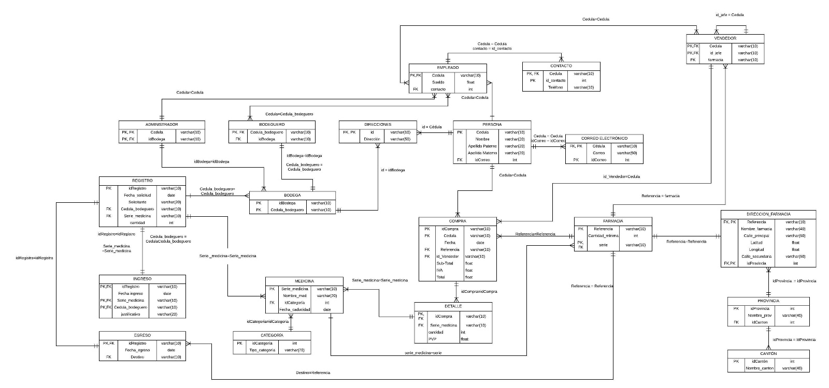
Diseño original

Slide 4
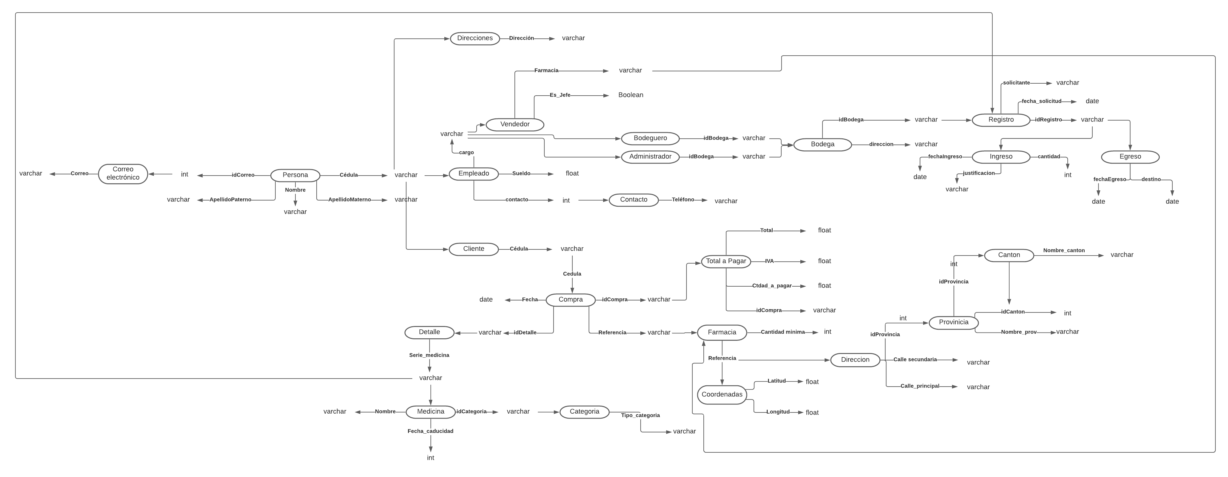
Nuevo diseño

Slide 5
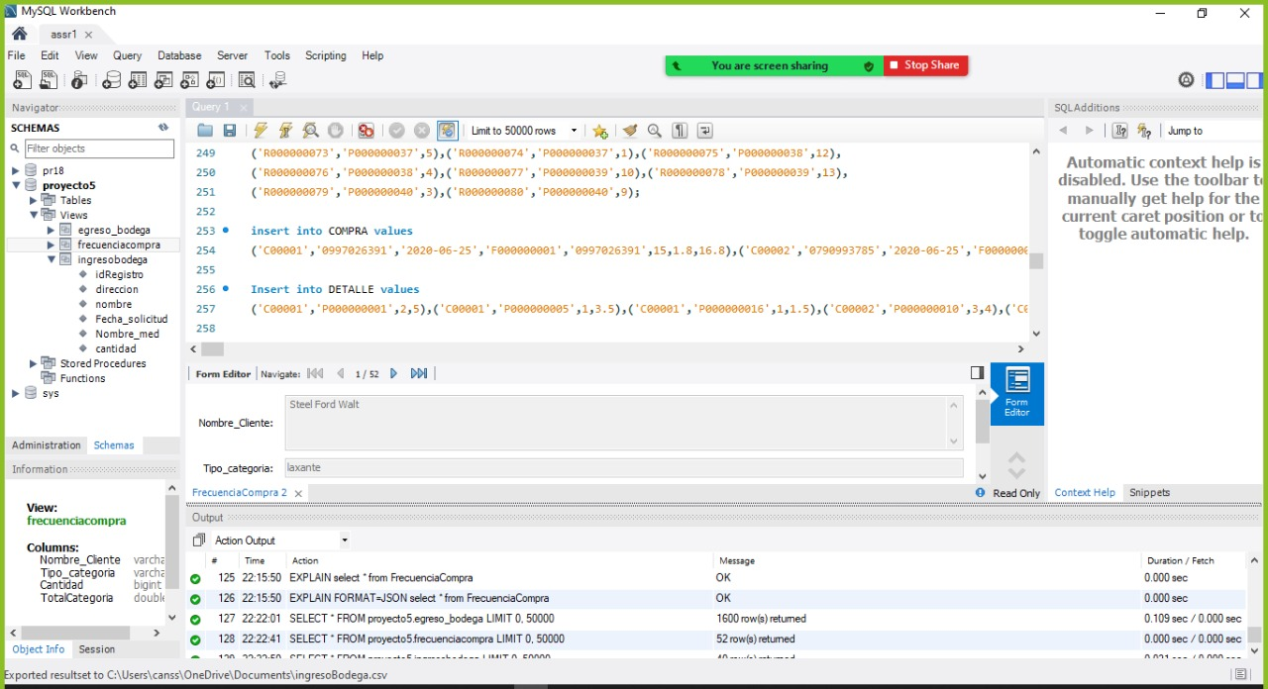
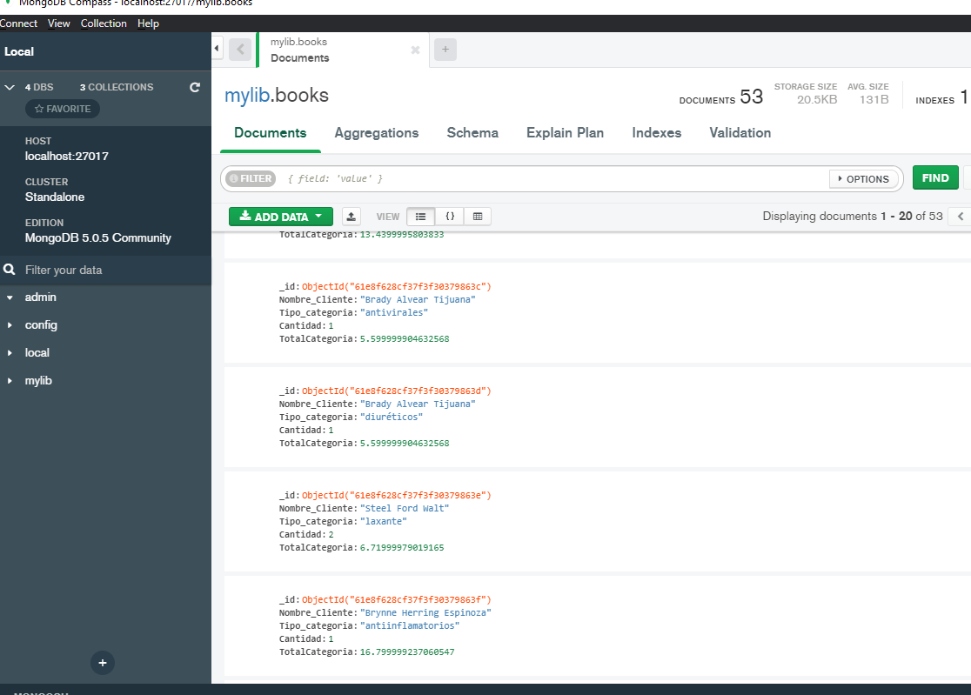
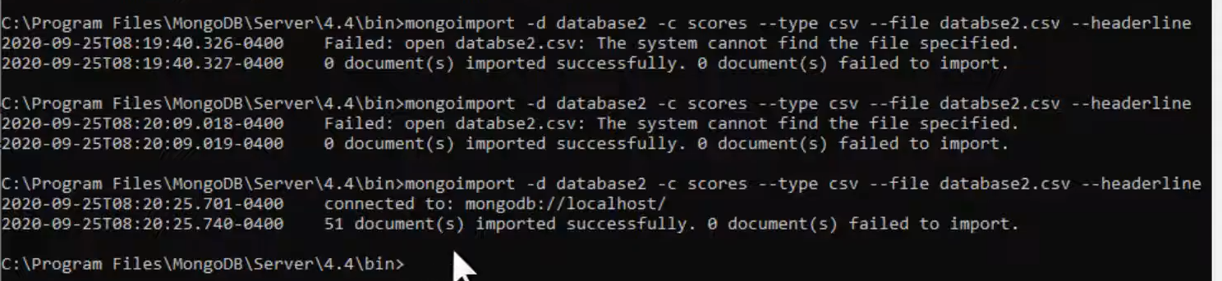
Metodología: mongoimport --

Slide 6
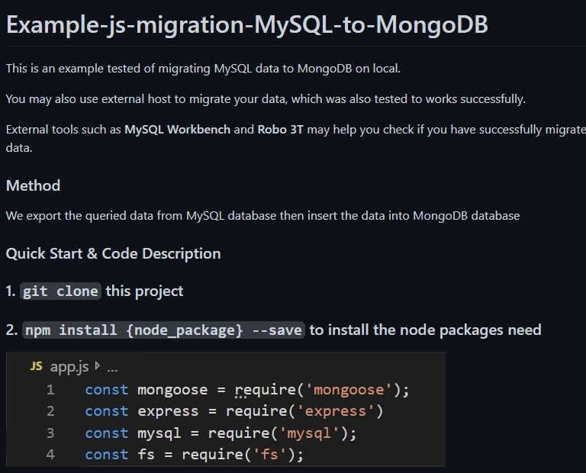
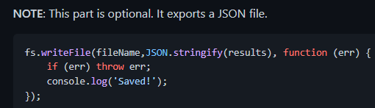
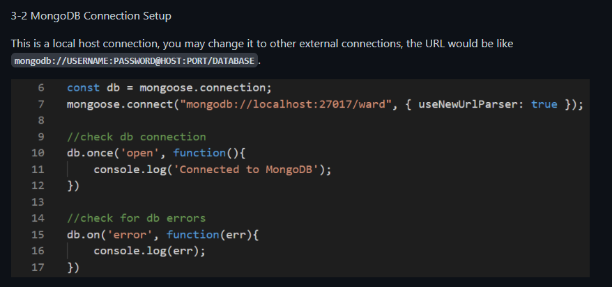
Metodología: .js
Notes:
Exportamos los datos consultados de la base de datos MySQL y luego insertamos los datos en la base de datos MongoDB por medio del algoritmo

Slide 7
Problemas Encontrados
Errores con RamDisk (Disco duro Virtual) en MySql al momento de las importaciones de las tablas temporales, debido a directorios faltantes.
Problemas de importación de tablas, posible solución fichero import.sql, se debe a que posee muchos índices.
Errores con la herramienta de importacion Mongodb mediante consola, solución usar .json en vez de .csv
Problemas al reconocer local host conection con la base de datos MongoDB en el script java.

Slide 8
Evaluación
Se desarrollará una evaluación de rendimiento, donde se pondrá a prueba una base de datos relacional (MySQL) frente a una base de datos NO relacional (MongoDB), usando las herramientas Jmeter y una representacion de masa estadistica usando R.
Ambas bases de datos se desarrollaron para el mismo problema de la cadena de farmacias por lo que contendrán la misma información, algunas de las métricas a considerar serán: tiempo de implementación de la base de datos, tiempo en realizar un proceso, entre otras.

Slide 9
Referencias bibliográficas
Cómo usar mongoimport para importar csv. (2020). Qastack. Recuperado 20 de enero de 2022, de https://qastack.mx/programming/4686500/how-to-use-mongoimport-to-import-csv
ponpon123987, Example-js-migration-MySQL-to-MongoDB, (2019), repositorio de GitHub, https://github.com/WISE-PaaS/example-js-migration-MySQL-to-MongoDB

